Slide 1
CHỦ ĐỀ: HIỆN TƯỢNG TỰ NHIÊN
ĐỀ TÀI: TÌM HIỂU VỀ MƯA, NẮNG
LỚP: LÁ 1
NGÀY DẠY: 8/4/2025

Slide 2
Ổn định và gây hứng thú

Slide 3
Video lồng ghép: Trẻ tham gia giao thông khi trời nắng - Trích từ hội thi “Tôi yêu Việt Nam”

Slide 4
Bé tìm hiểu về nắng và mưa

Slide 5
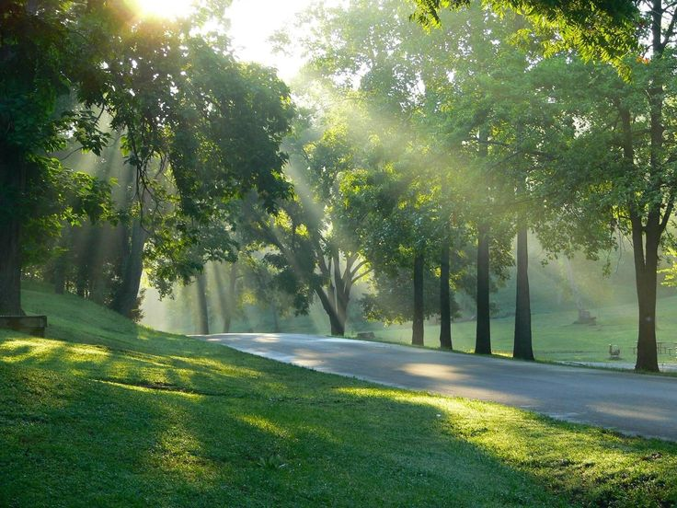

Slide 6
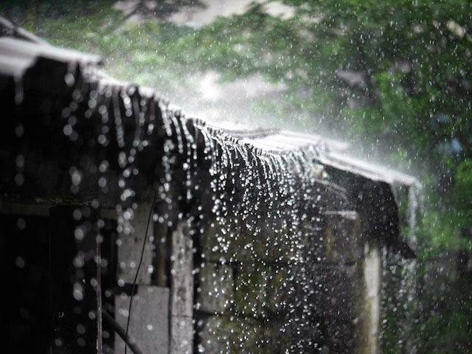

Slide 7
Trò chơi: Đội nào giỏi hơn

